Slide 1

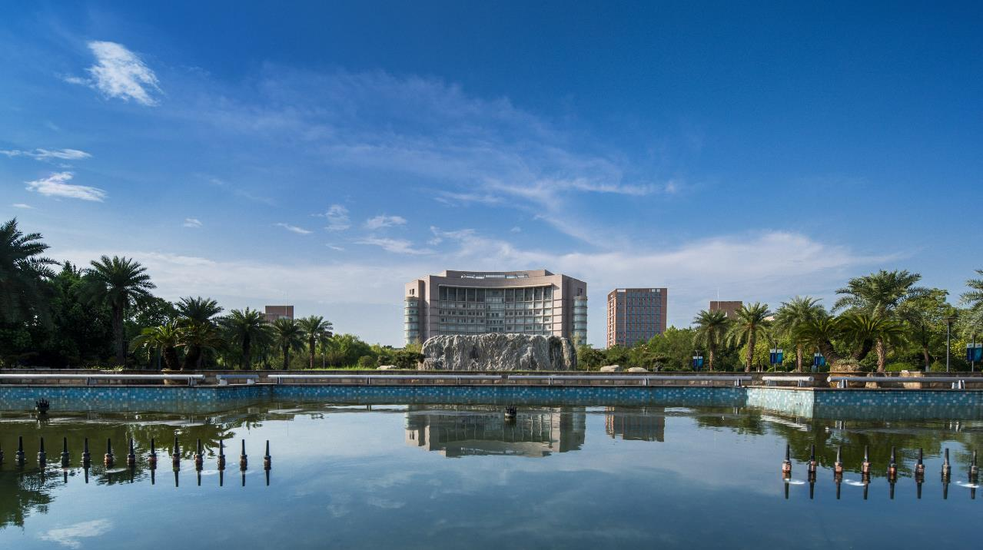
云海物联智慧校园护眼照明方案
让我们一同呵护青少年视力健康
图书馆

Slide 2

目录/Contents
01.
背景及需求
02.
公司简介
03.
产品介绍
04.
广西部分学校改造案例
05.
智能教室护眼灯照明改造预算
06.
智慧校园管理系统介绍

Slide 3
01
背景及需求
Part

Slide 4
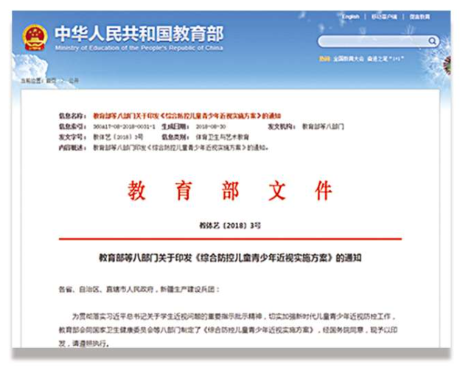
背景需求
公司简介
产品介绍
改造案例
改造预算
1.1政策导向
1
2
6
3
5
4

Slide 5


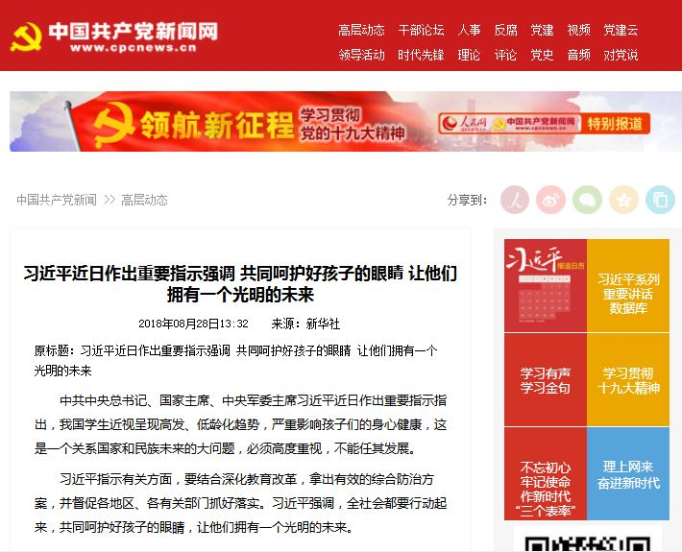
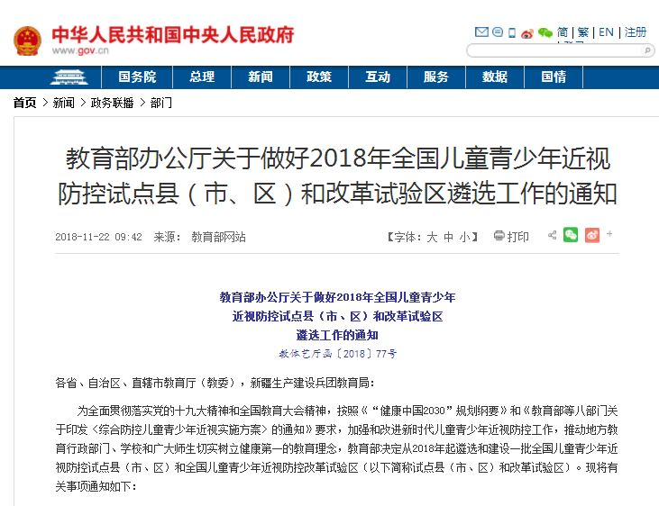
背景需求
背景需求
市场分析
改造案例
改造预算
背景需求
改造预算
改造案例
改造预算
公司简介
产品介绍
改造案例
公司简介
改造案例
产品介绍
市场分析
产品介绍
1.2新闻动态
1
2
6
3
5
4

Slide 6
背景需求
背景需求
市场分析
改造案例
改造预算
背景需求
改造案例
改造预算
改造案例
改造预算
公司简介
产品介绍
改造案例
产品介绍
市场分析
公司简介
产品介绍
一、
青少年近视眼现状
1.3市场分析
二、
青少年近视眼成因分析
1
2
6
三、
传统教室灯存在的问题
前期调研
3
5
四、
中小学校教室灯国家标准与现状
4
五、
照明不健康带来的危害

Slide 7
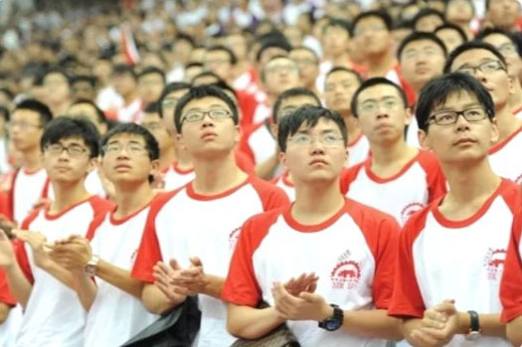
一、青少年近视眼现状分析
ANALYSIS OF THE CURRENT SITUATION OF MYOPIA IN ADOLESCENTS
(一）青少年近视高发成社会问题
据调查，我国青少年的近视发病高达60%，居世界首位，并且还以每年10%的速度增长。
实际走访案例：
经走访南宁市某中学高一班51名学生，只有10名学生没有戴眼镜。

Slide 8
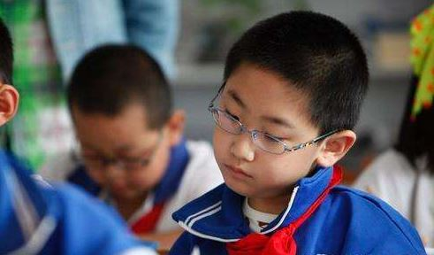
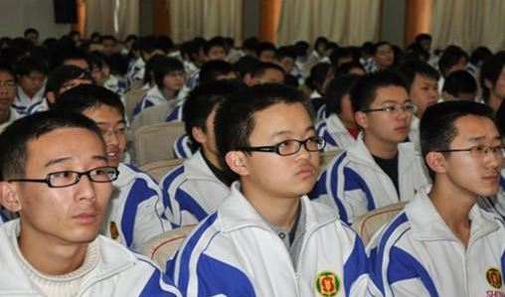
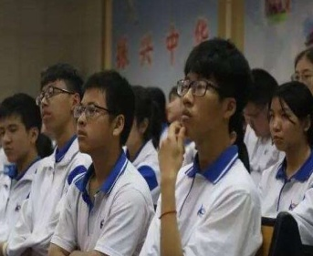
一、青少年近视眼现状分析
ANALYSIS OF THE CURRENT SITUATION OF MYOPIA IN ADOLESCENTS
（二）近年学生近视数量急剧增长，近视低龄化越来越严重
小学生近视35%
初中生近视比例70%
高中生近视比例70%~90%

Slide 9


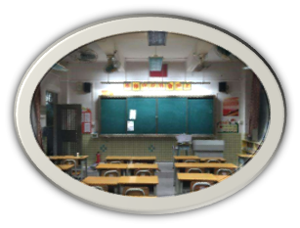
二、青少年近视眼成因分析
ANALYSIS OF THE CURRENT SITUATION OF MYOPIA IN ADOLESCENTS
课业负担重，用眼过度
过度使用电子产品（手机，iPad，游戏机，电脑等）
学生日常照明环境不健康（教室灯具，家居灯具，学习台灯等）
青少年近视眼成因分析
研究表明，除了遗传，用眼过度和用眼习惯等主观因素外，
教室照明环境对视力的影响至关重要。

Slide 10
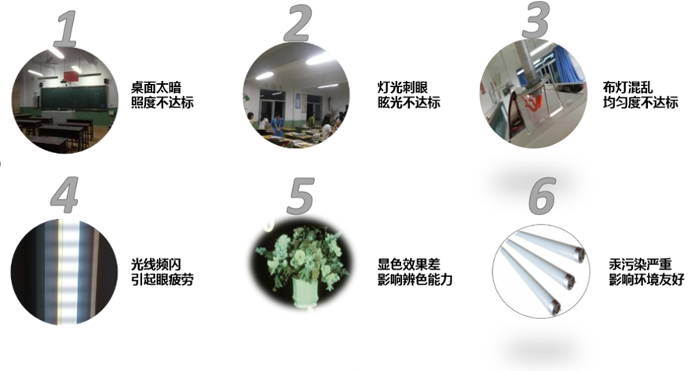
三、传统教室灯管存在的问题
LIGHTING PRODUCTS AND PRODUCT PROBLEMS

Slide 11
四、中小学教室灯国家标准与现状
LIGHTING PRODUCTS AND PRODUCT PROBLEMS
对比项 | GB/T 36876-2018 《中小学校普通教室照明设计安装 卫生要求》 | 普遍现状
功率密度 | ＜11W/m² | ≤13.5 （W/m2）
黑板维持照度 | ＞500lux | 300Lux左右，低于国标
桌面维持照度 | ＞300lux | ＜200lux
光生物安全IEC62471:2016 | 不要求 | 危害等级1到2
显色指数 | >80 | 70~80，甚至低于70，光环境差
色温 | 3300-5500K | 5600K以上，蓝光危害
眩光 | ≤19 | >25,强光源直射眼睛，不舒服，有伤害

Slide 12

五、照明不健康带来的危害
LIGHTING PRODUCTS AND PRODUCT PROBLEMS
在不健康的人工照明环境下，工作学习越久，越容易引发各类眼科疾病，继而引发更多的神经类病变
04
日光灯频闪—视觉疲劳，干眼症，视觉模糊
03
不稳定灯光—视觉神经受损，视力下降
02
01
蓝光危害—视网膜受损引发黄斑眼底病

Slide 13
02
公司简介
Part

Slide 14
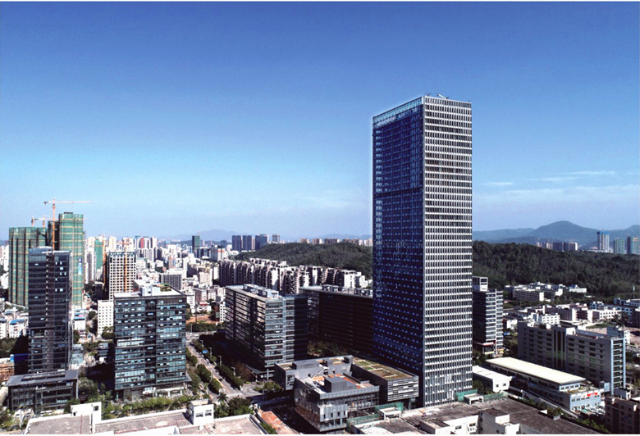
背景需求
公司简介
市场分析
改造案例
改造预算
2.1企业实力
深圳市云海物联科技有限公司（Vanhi IOT）
由从事智能家居行业多年的优秀研发团队资源整合而成，是一家专注智能平台和互联网E+产品解决方案的创新型企业。
现拥有两大核心业务：一是提供性价比高的全套智能产品；二是提供E+产品方案，提供模组、APP、服务器一站式技术解决方案。
云海物联的 E+智慧教育方案：独具创新性与核心竞争力，能为校园智能护眼照明提供安全、节能环保解决方案和智慧校园管理方案。
1
2
6
3
5
4

Slide 15
背景需求
公司简介
产品介绍
改造案例
改造预算
2016年
3月，参加上海AWE，云海物联首次参加专业展会。
6月，荣获“2016智能家居、智能硬件最具影响力企业评选创新企业奖”
11月，荣获“2016年度最受渠道商欢迎智能家居品牌奖”
12月，当选深圳市软件行业协会“软件企业”称号。
2018年
3月，产品通过华为OpenLife认证
4月，成为深圳市智慧家庭协会理事单位
5月，当选深圳市智慧安防商会副会长单位
6月，成为中国建筑电气产业联盟会员单位
6月，荣获2017年度广东省“守合同重信用”企业
2.2 企业发展历程
2014年
深圳市云海物联科技有限公司成立
1
2011年
进入智能家居行业，成立智能家居研发团队
2
6
3
5
10月，荣获慧聪智能家居“十大智能家居控制品牌”
10月，当选《CCTV发现品牌》优选品牌计划“全屋智能家居行业优选品牌”称号
11月，自主研发的“分频分时管理的物联系统”荣获“深圳企业创新记录”，属行业首创。
12月，将自主研发智能家居管理系统拓展到智慧教育校园管理系统。
2013年
与多家上市公司合作，提供优质的物联网及智能家居解决方案
2017年
6月，荣获“2017年智能家居行业最具影响力企业奖”
7月，成为“中国智能家居产业联盟”会员单位。
2015年
与高迪数码资源整合，公司由平台研发走入市场
4

Slide 16



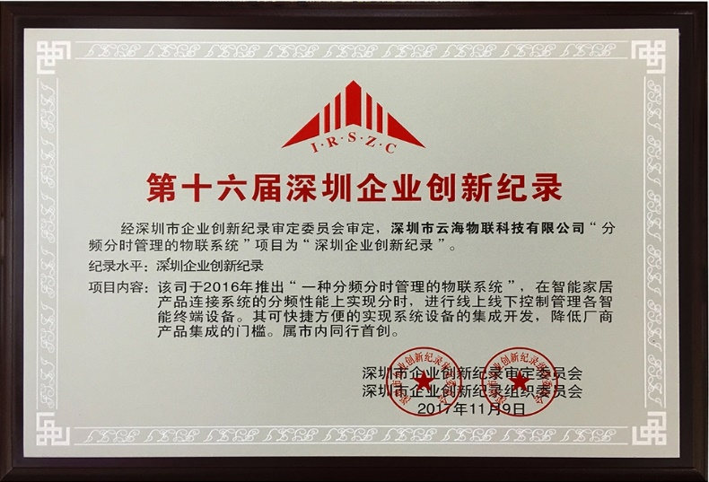

背景需求
公司简介
产品介绍
改造案例
改造预算
2.3 企业荣誉
国家级荣誉
1
2
6
3
5
4

Slide 17







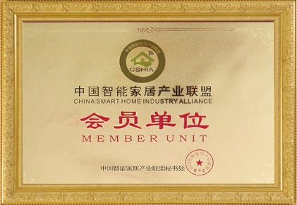


背景需求
公司简介
产品介绍
改造案例
改造预算
2.3 企业荣誉
1
2
6
3
5
4

Slide 18
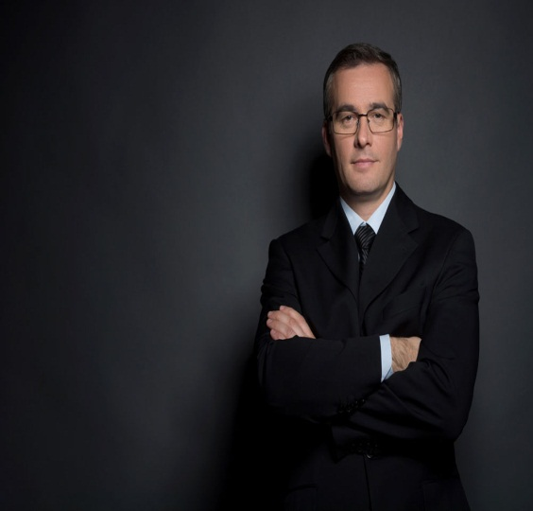




背景需求
公司简介
产品介绍
改造案例
改造预算
2.4 我们的团队
云海物联科技有限公司位于深圳市，公司现有研发人员近百人，拥有一批优秀的研发团队（软件工程师、硬件工程师）、销售团队以及安装售后服务团队，在无线模块、软件、云服务器管理、智能硬件等领域具有领先优势！
我们为客户提供最好的智能产品、先进的技术支持以及健全的售后服务！
1
2
6
3
5
4

Slide 19
产品介绍
03
Part

Slide 20
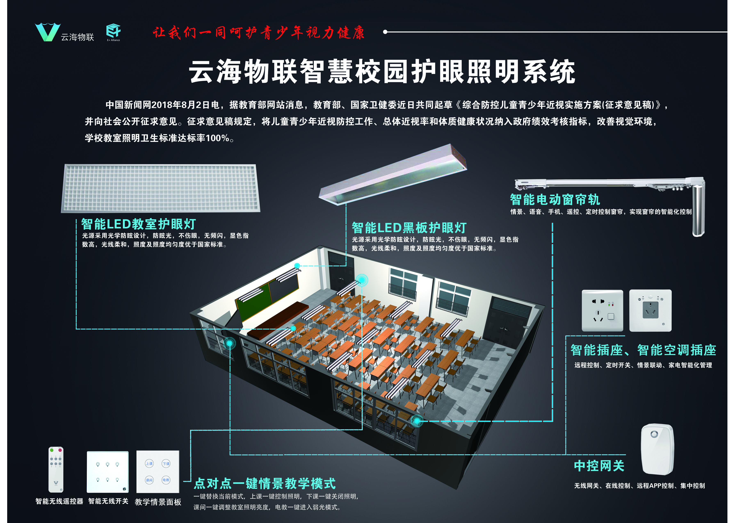
背景需求
公司简介
产品介绍
改造案例
改造预算
3.1 智慧校园系统介绍
1
2
6
3
5
4

Slide 21
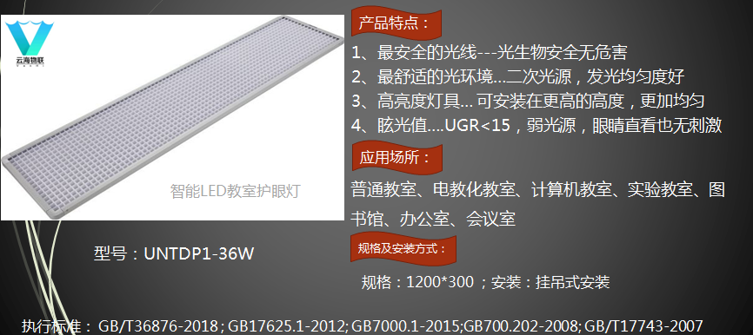
背景需求
公司简介
产品介绍
改造案例
改造预算
3.1 产品展示
1
2
6
3
5
4

Slide 22







校园智能系统6 大系列
智能照明系列
智能开关系列
智能网关系列
智能插座系列
智能遥控系列
智能窗帘系列

Slide 23
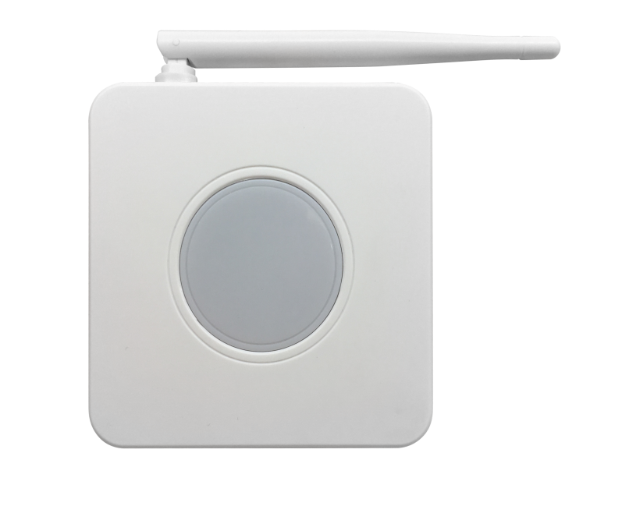
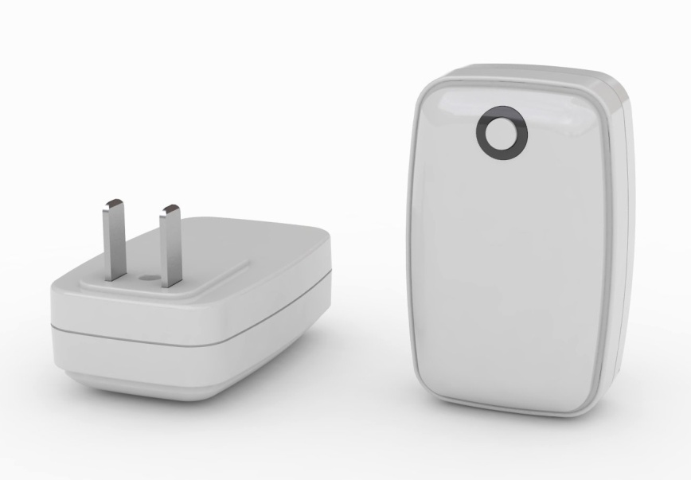
背景需求
公司简介
产品介绍
改造案例
3.1 产品展示
品名：智能中控网关
型号：EW100、WF100
1
产品介绍：
1. 支持多用户控制
2. WiFi无线网络接口，采用符合IEEE标准的无限协议，网状网的无线通讯方式，设备间具有中继功能
3. 挂载能力强，支持99个云海物联终端设备
4. 配置简单，使用方便
5. 专用的app图形化操作界面，完美支持电脑PC端和手机端控制
2
6
3
5
4

Slide 24
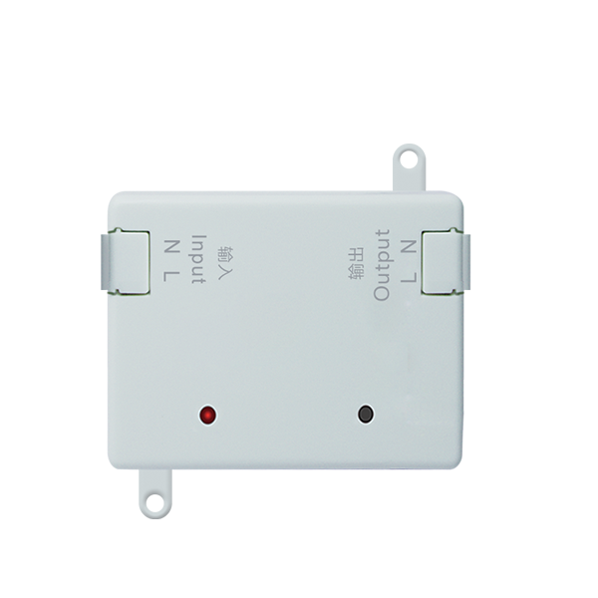
背景需求
公司简介
产品介绍
改造案例
3.1 产品展示
品名：智能控制盒
型号：GL101-B
1
产品介绍：
1.支持点对点控制
2.搭配互联网+智能网关，实现手机互联网远程控制
3.支持多用户控制
4.设备相互之间可进行信号传输，扩展信号范围，构建一 个稳定可靠、安全的无线网络
5.搭配互联网+智能网关、智能无线开关、智能开关遥控器组成灯光控制系统
2
6
3
5
4

Slide 25
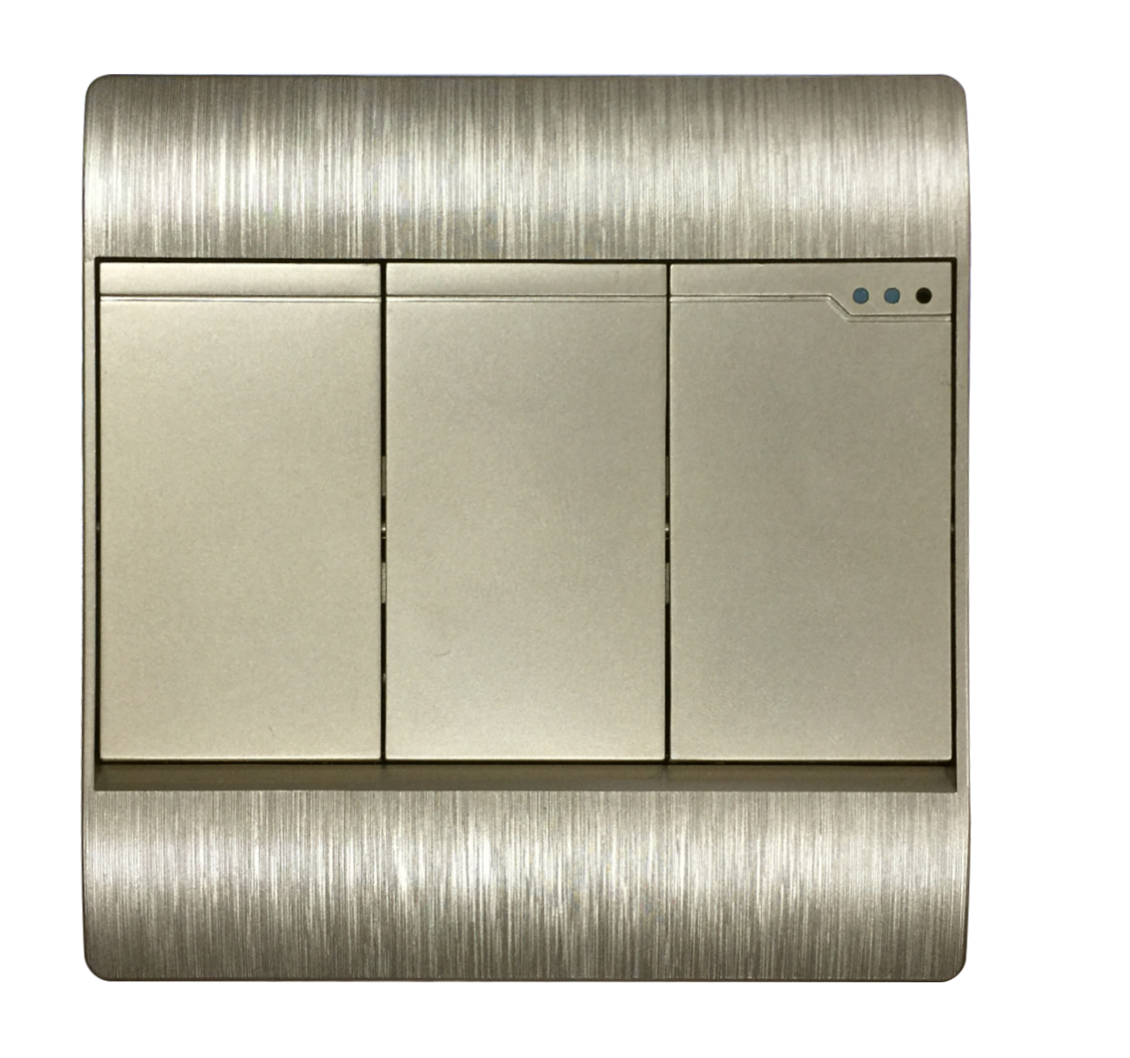
背景需求
公司简介
产品介绍
改造案例
3.2 产品展示
品名：智能无线开关
型号：GR540C
1
产品介绍：
1.可代替传统机械开关
2.安全可靠，耐用性强，寿命可达70000次
3.本地点对点控制
4.轻松实现一对一，多对一，一对多
2
6
3
5
4

Slide 26
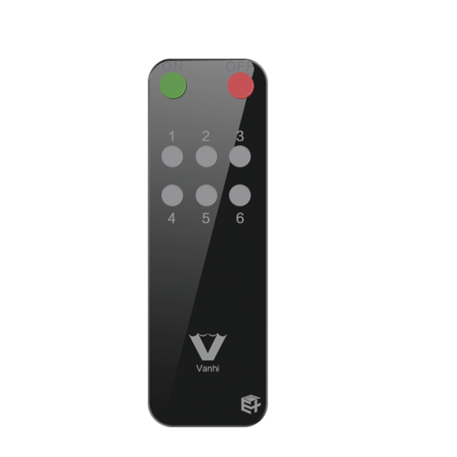
背景需求
公司简介
产品介绍
改造案例
3.3 产品展示
品名：智能开关遥控器
型号：GR600
1
产品介绍：
1.支持本地点对点控制
2.轻松配置，自由控制，教师职工快速使用
3.支持全开全关控制
4.支持分组控制
5.搭配智能开关盒组成灯光控制系统
2
6
3
5
4

Slide 27
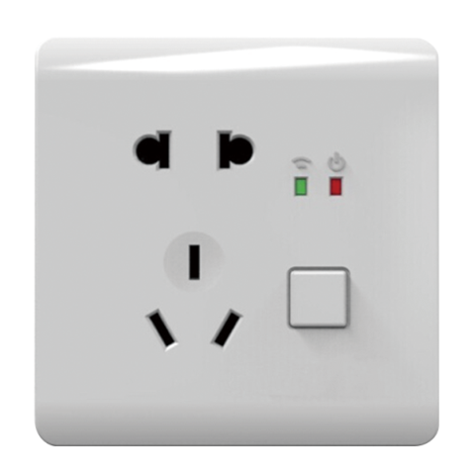
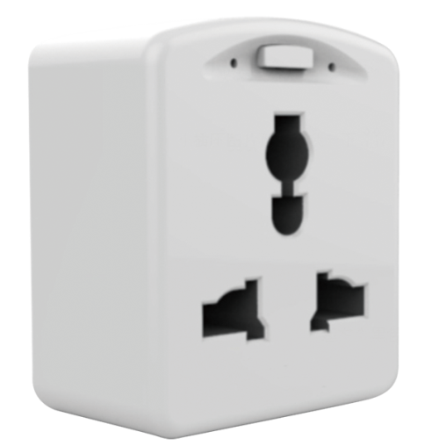
背景需求
公司简介
产品介绍
改造案例
3.5产品展示
品名：智能墙面式插座
品名：智能移动式插座
型号：GS300
型号：GS200
1
产品介绍：
1.可实现远程控制，定时开关
2.入墙式电工插座设计，兼容86标准
3.带手动开关，不影响传统使用
4.安全挡片保护，国标五孔设计
5.让家电联网，智慧管理控制，节能环保
6.可用手机APP设置场景模式控制
2
6
产品介绍：
1.支持远程控制，定时开关
2.带手动开关，不影响传统使用
3.全面兼容多种插头
4.可用手机app设置场景模式
3
5
4

Slide 28
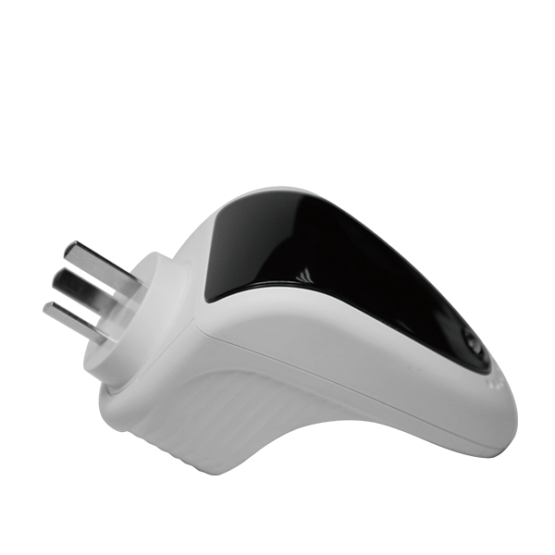
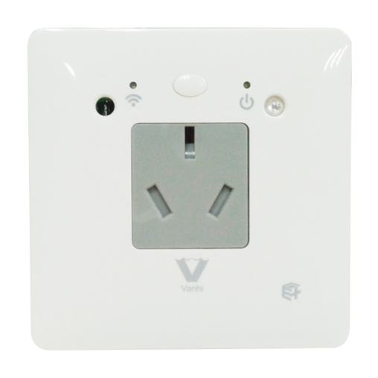
背景需求
公司简介
产品介绍
改造案例
3.6 产品展示
品名：智能墙面式插座
品名：智能移动式插座
型号：GR120
型号：GR100
1
产品介绍：
1.精准定时
2.远程控制开关、温度、风速、风向
等的调节
3.显示即时电压、即时电流、电量统计
4.设备信息修改
5.智能云存储
6.空调运行状态反馈
2
6
产品介绍：
1.远程控制家用空调的开关、模式、风速、风向、温度等各种状态
2.空调运行状态检测反馈
3.多次、精准定时
4.电量统计分析，节能环保
3
5
4

Slide 29
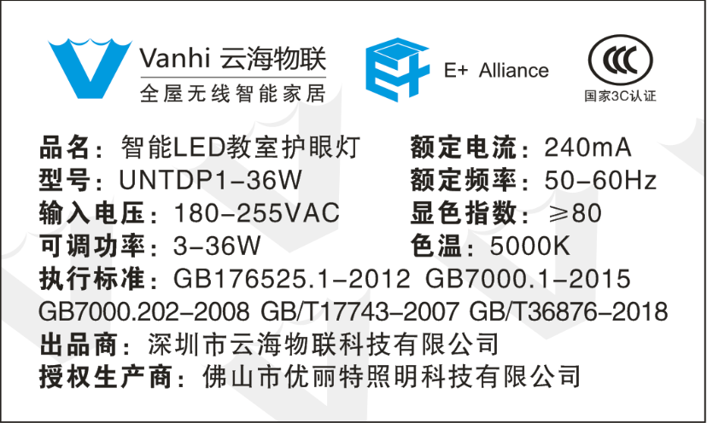
背景需求
公司简介
产品介绍
改造案例
改造预算
3.2 产品数据
1
2
6
3
5
4

Slide 30
背景需求
公司简介
产品介绍
改造案例
改造预算
3.3 产品数据与国家标准数据的对比
产品性能指标达到并优于国家指标
项目 | 对比项 | 云海物联指标 | GB/T 36876-2018
 |  |  | 中小学校教室采光和照明卫生标准
1 | 功率密度 | ＜6W/m² | ＜11W/m²
2 | 光通维持率 | ＞97%@6000小时 | ＞80%@2000小时
3 | 黑板维持照度 | ＞550lx | ＞500lx
5 | 桌面维持照度 | ＞350lx | ＞300lx
7 | 光生物安全IEC62471:2016 | 符合最新的IEC62471标准的无危害等级 | 不要求
8 | 显色指数 (色彩还原度) | ≥80 | ≥80
9 | 色温 | 5000k | 3300-5500K
10 | 眩光 | ≤15 | ≤19
1
2
6
3
5
4

Slide 31
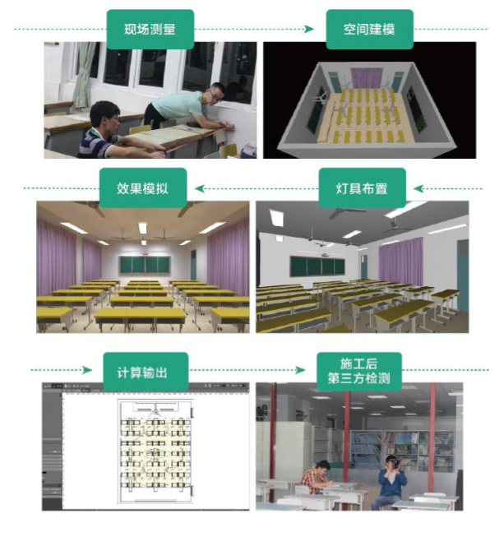
背景需求
公司简介
产品介绍
改造案例
改造预算
3.5 科学设计与安装
智能护眼照明不仅需要优质的照明产品， 更离不开科学设计与安装。
云海物联智能教室护眼照明系统采用国际专业照明设计软件对每一个空间进行数据采集并作出科学分析，依据不同教室的功能、采光条件及相关标准要求，精确定位每一盏灯的位置及安装高度，安装好之后还要使用专业的测光仪器对教室的每一处光亮进行数据检测，确保为每一个空间都量身打造出最佳的智能健康学习环境。
1
2
6
3
5
4

Slide 32
背景需求
公司简介
产品介绍
改造案例
改造预算
3.6智能LED教室护眼灯——产品优势
1、没有光闪烁，用眼更舒适
4、光线更柔和
1
专业的驱动设计，波动深度<3.2%，无频闪危害
1
行业内独家实现显色指数90，最接近自然光
极适于工作和学习，营造高品质教室照明环境，有利于提高学习效率
2
6
2
6
2、无眩光，不伤眼
5、教室更亮堂
业界最高的防眩光设计，UGR<17无炫光，不伤眼，避免注意力分散。
通过专业照明方案设计，现场照度及照度均匀度远优于国标标准，保证教室照明健康舒适。
3
5
3
5
3、无有害蓝光、无汞和铅污染，用眼更健康
4
6、多种上课模式一键切换，智能管理系统实现远程调控。
4
护眼光学透镜设计，有效降低蓝光危害环保材料，没有汞和铅污染。
行业内率先独创 E+管理系统，将各种智能用电器联系起来，打通各种智能产品的管理通道，将控制权交给老师和学校，更有助于提高管理效率。

Slide 33
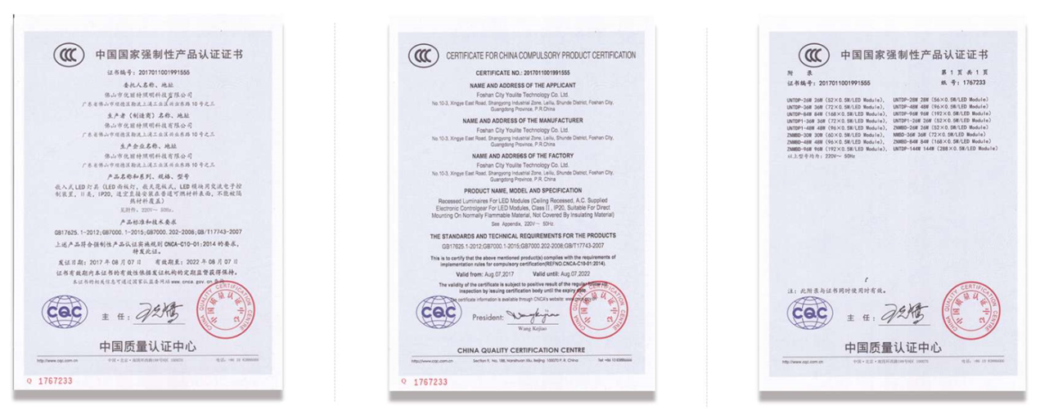
背景需求
公司简介
产品介绍
改造案例
改造预算
3.7 产品资质认证
1
2
6
3
5
4

Slide 34
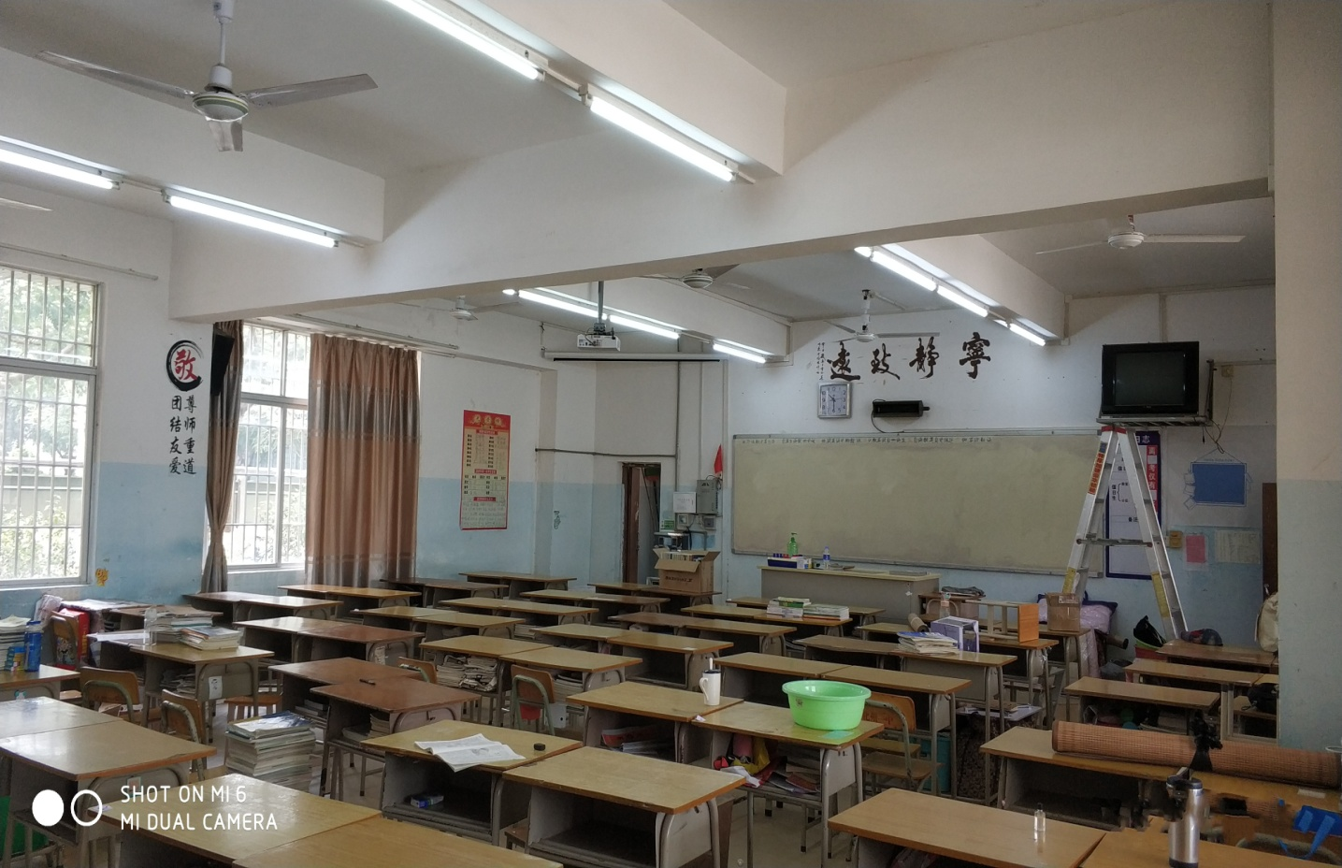
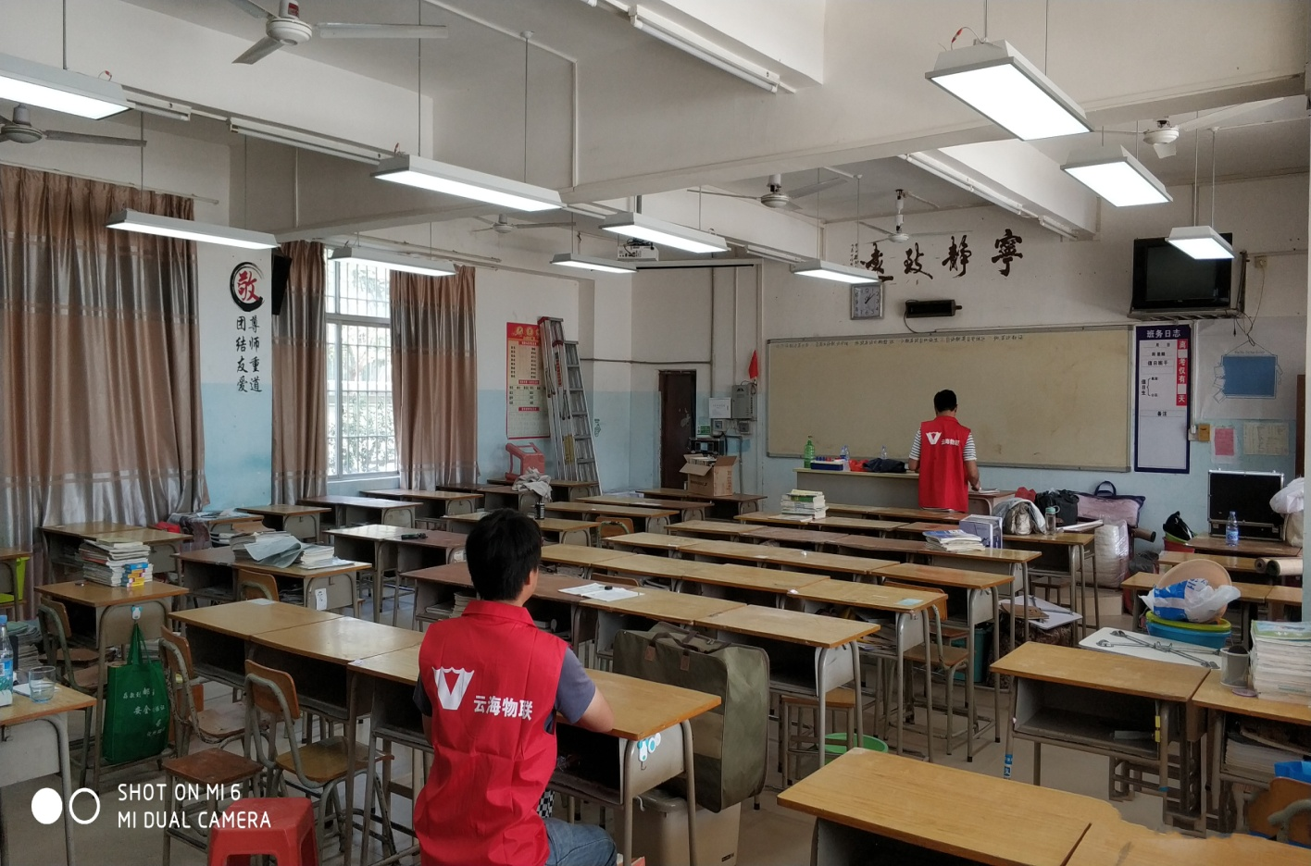
背景需求
公司简介
产品介绍
改造案例
改造预算
4.1 实际应用——案例
1
2
6
3
5
4
改造前
改造后
改造后桌面照度由原来的180lux以下升级到350lux以上。

Slide 35
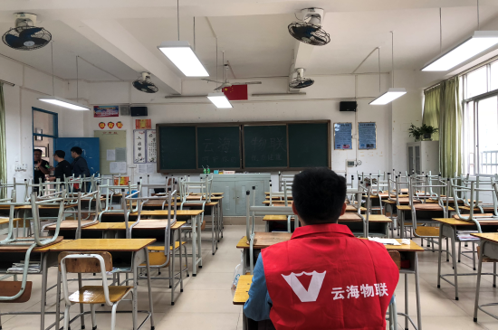
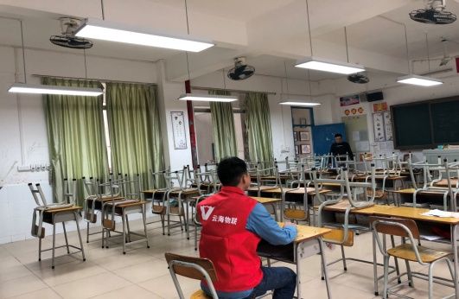
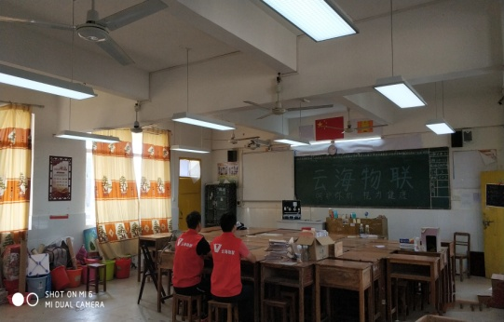
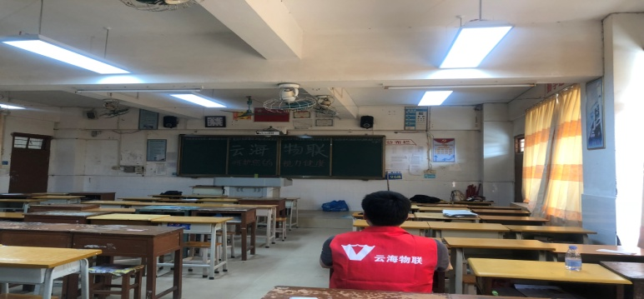
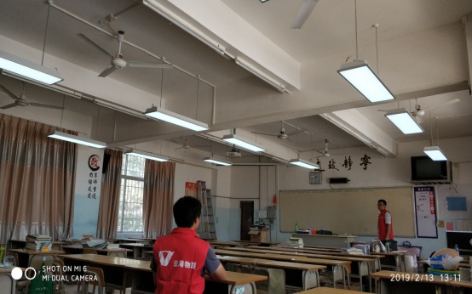
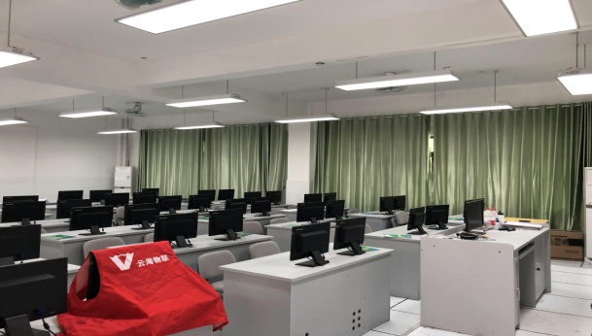
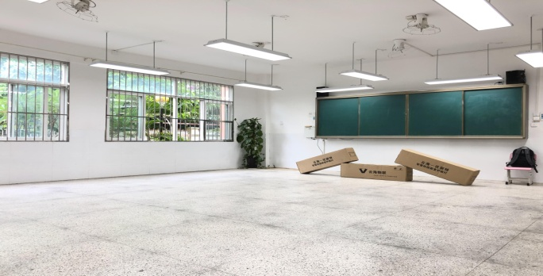
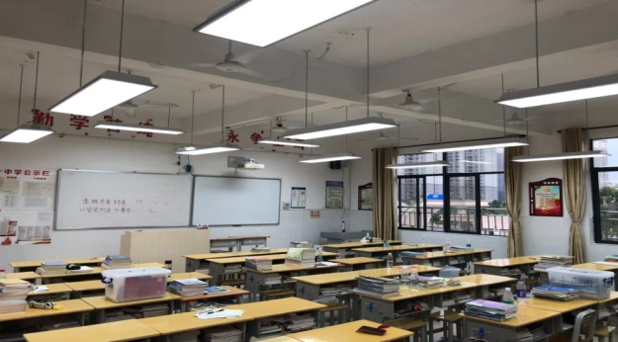
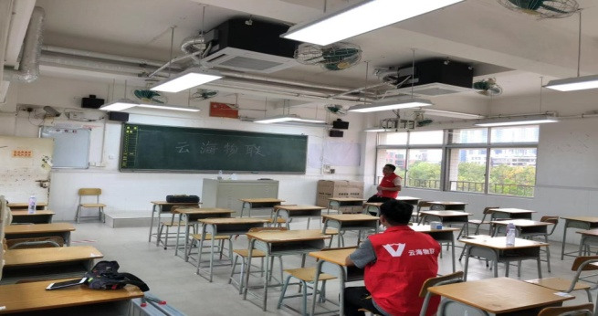
背景需求
公司简介
产品介绍
改造案例
改造预算
4.1 实际应用——部分案例
2
茂名愉园中学
茂名十六中学
化州官桥中学
化州第三中学
化州第一中学
南宁天桃学校翠竹校园
南宁玉兰路小学
来宾城南中学
来宾滨江小学

Slide 36
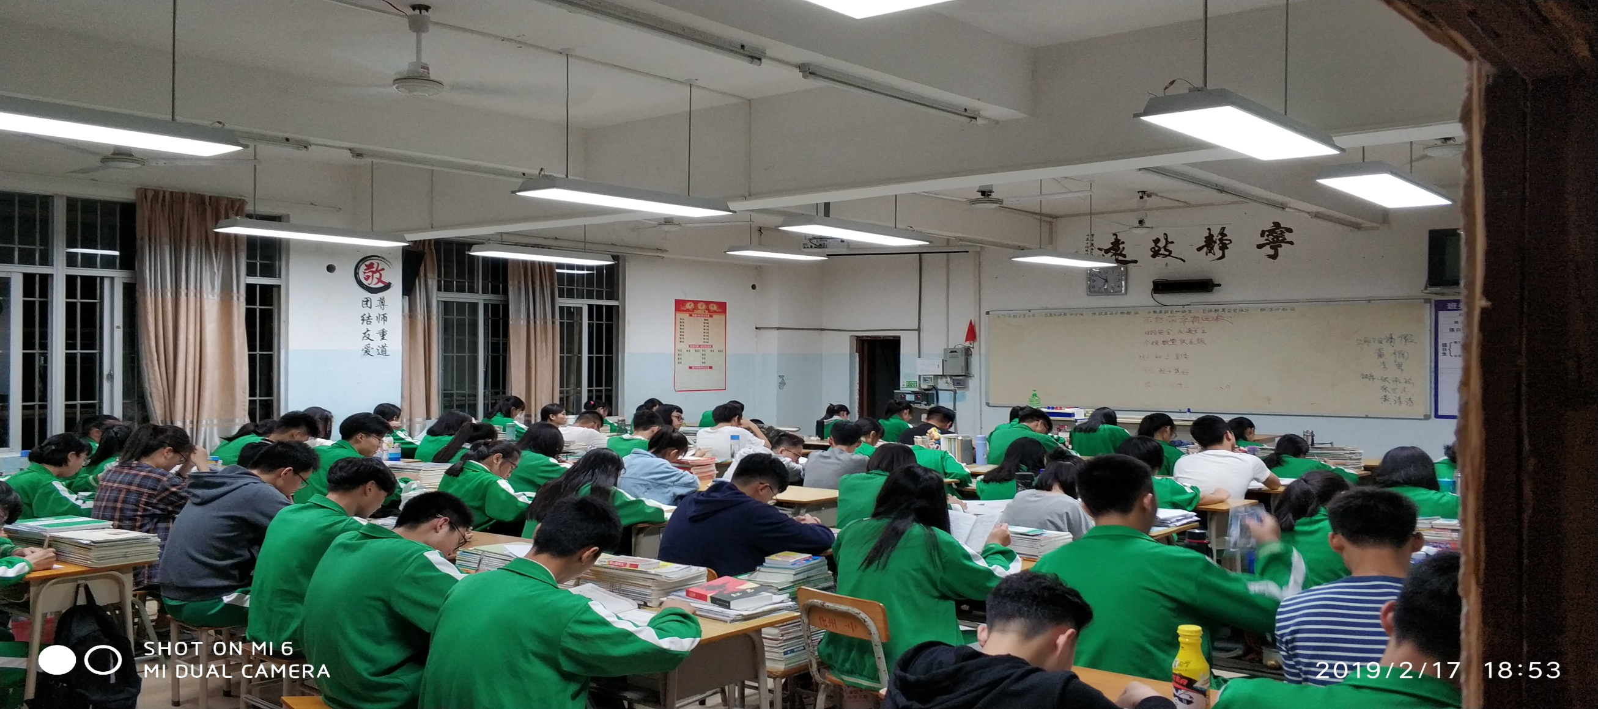
背景需求
公司简介
产品介绍
改造案例
改造预算
4.2实际应用——效果
1
2
6
3
5
4

Slide 37
背景需求
公司简介
产品介绍
改造案例
改造预算
4.3案例改造前后参数对比
案例效果-对比
对比项 | 原有教室照明 | 云海物联智能LED护眼教育系统
黑板照度 | 147.9Lux远远低于国标 | >500LUX（黑板够亮）
桌面照度 | ＜260远远低于国标 | >330平均400LUX
黑板灯高度 | 2.45米高 | 2.95米高（横梁高度，教师站在讲台上不压抑）
频闪 | 频闪严重 | 3C证书显示：免除考核
显色指数 | ＜70（色彩还原度不好） | >80（显色性好，色彩鲜艳）
色温 | 6500K（中午1点钟的阳光，不适合学习的灯光，容易烦躁） | 5000K(早晨9点半的阳光）
炫光(UGR) | ≥25（强光源直射眼睛，不舒服，有伤害） | <15,发光均匀度好，非常舒适
使用寿命L70 | 未提供，一般为一年衰减40% | 55000Hrs（可用5~8年）
1
2
6
3
5
4

Slide 38
背景需求
公司简介
产品介绍
改造案例
改造预算
5.1改造预算
一间标准教室健康环境智能护眼灯教室照明改造预算（70平方左右）
序号 | 品名 | 数量 | 单价 | 小计 | 备注 | 配置
1 | 智能LED护眼教室灯 | 9 | 1280 | 11520 |  | 标准配置
2 | 智能LED护眼黑板灯 | 2 | 1280 | 2560 |  | 标准配置
3 | 智能中控网关 | 1 |  | 赠送 |  | 标准配置
4 | 智能教育情景面板 | 1 |  | 赠送 |  | 标准配置
5 | 智能无线三路开关 | 1 |  | 赠送 |  | 标准配置
6 | 智能无线一路开关 | 1 |  | 赠送 |  | 标准配置
 | 合计 |  |  | 14080
1
2
6
3
5
4

Slide 39

智慧校园控制系统介绍
深圳市云海物联科技有限公司
SHENZHEN YUNHAI WULIAN TECHNOLOGY CO. LTD.
图书馆

Slide 40
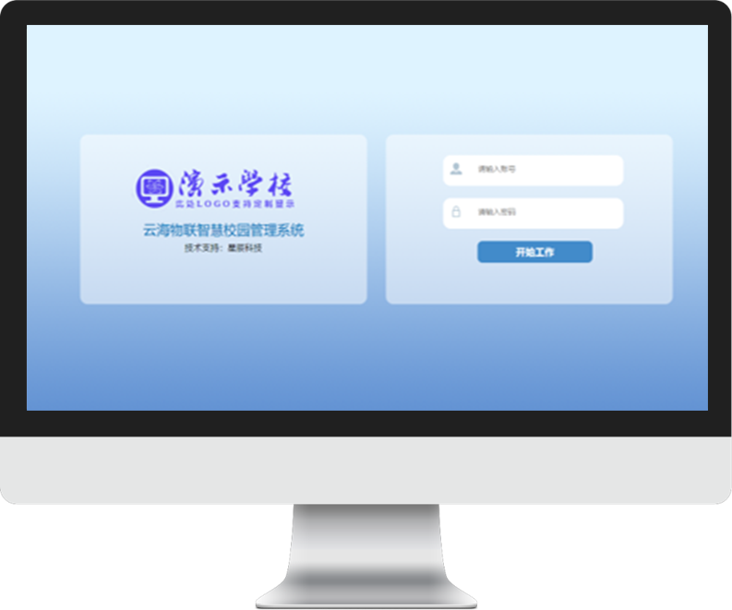
远程控制
REMOTE CONTROL
远程控制PC系统
REMOTE CONTROL PC SYSTEM
以班级为单位，分配教师控制权限
集中控制校区灯光、窗帘、空调、
考勤等智能设备。

Slide 41
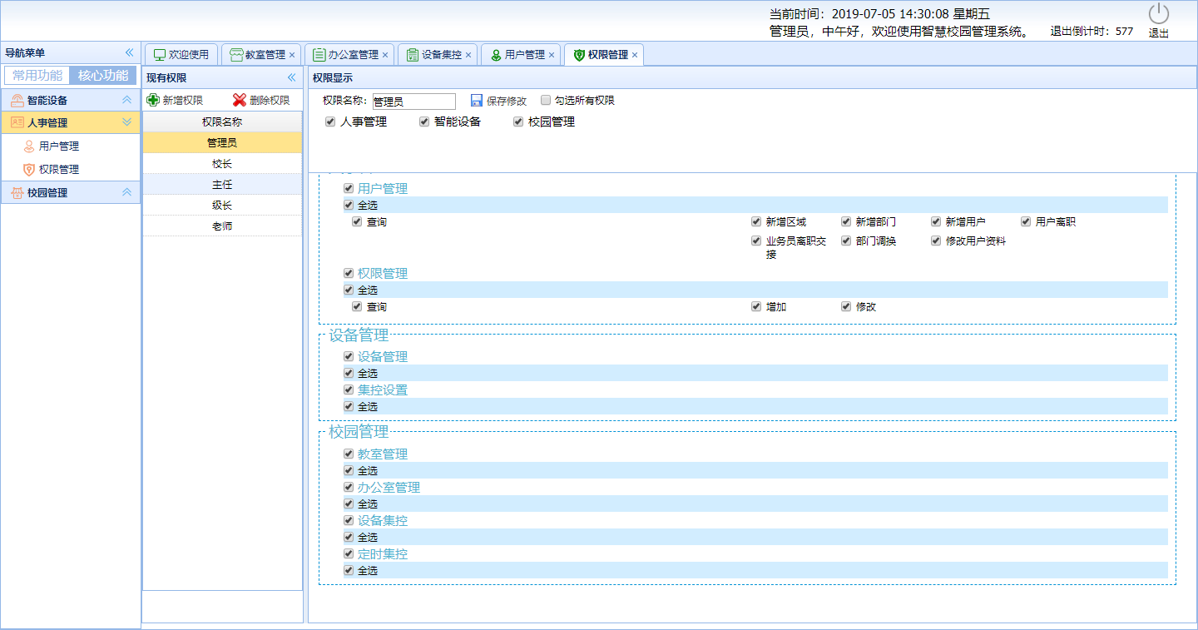
远程控制
REMOTE CONTROL
在校老师权限
快速远程设置

Slide 42
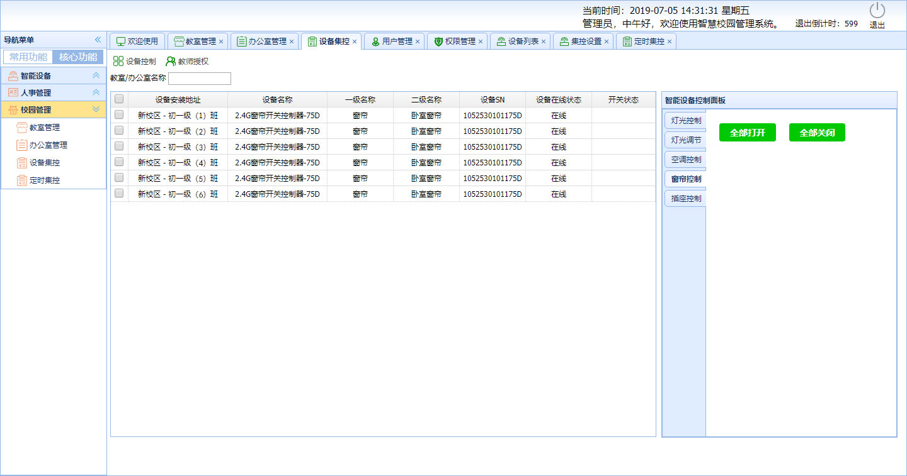
远程控制
REMOTE CONTROL
校园智能设备
远程一键控制

Slide 43
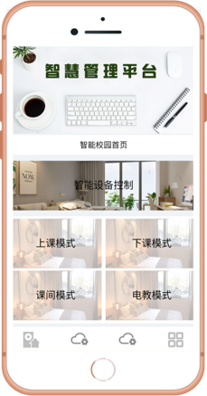
远程控制
REMOTE CONTROL
远程控制手机端
REMOTE CONTROL PC SYSTEM
根据已有班级权限
无需安装，快速执行模式，支持单独控制

Slide 44
让我们一起呵护青少年的视力健康
深圳市云海物联科技有限公司
.
图书馆

